Slide 1
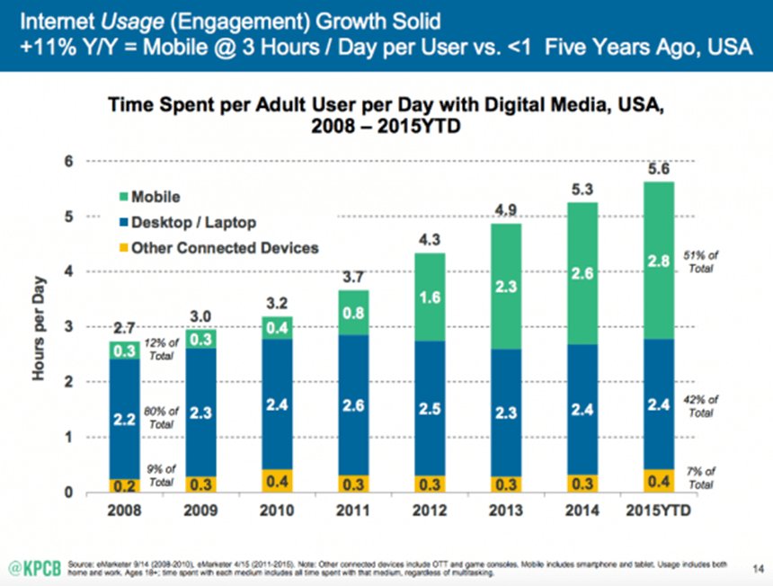

Slide 2
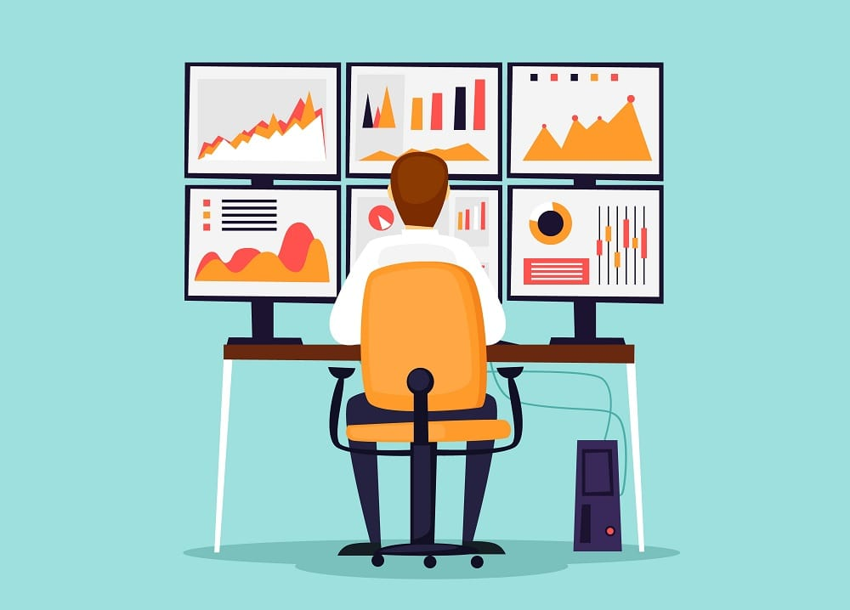

Slide 3
28 estadísticas
de aplicaciones móviles
que debe conocer en 2021
Notes:
https://mindsea.com/app-stats/

Slide 4
Estadísticas de uso
y descarga
de aplicaciones móviles
Notes:
https://mindsea.com/app-stats/

Slide 5
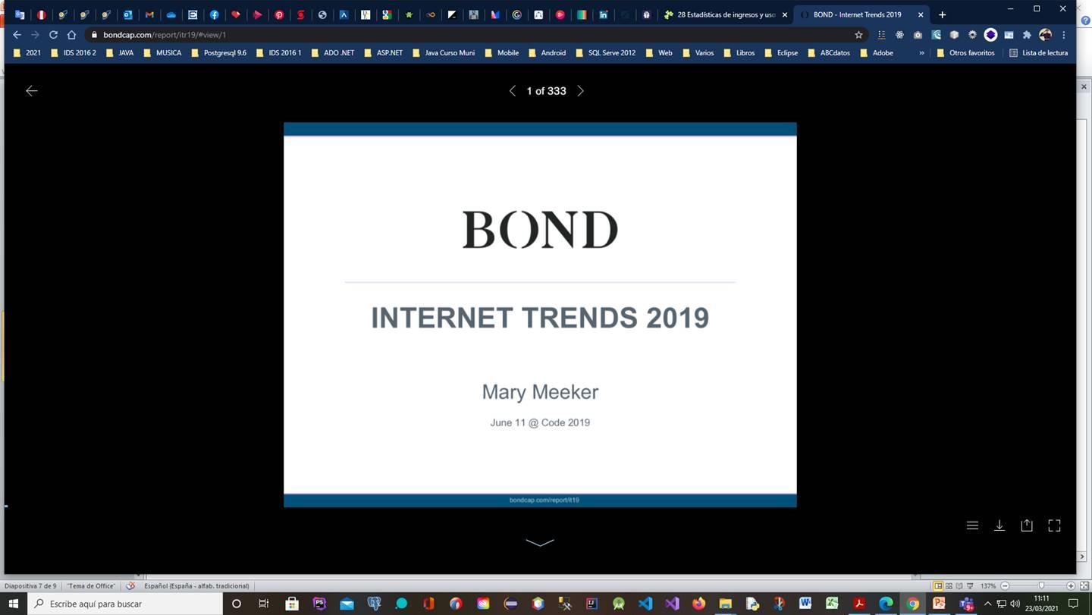
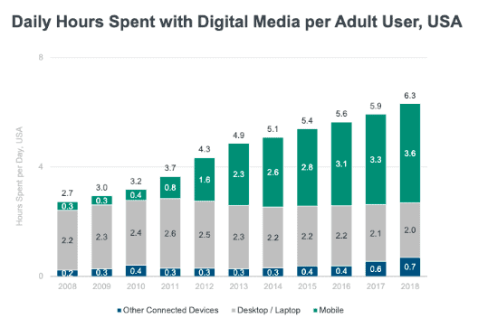
1
El uso de Internet móvil está aumentando mientras que el uso de Internet de escritorio continúa cayendo. ( Mary Meeker )

Slide 6
1. El uso de Internet móvil está aumentando mientras que el uso de Internet de escritorio continúa cayendo.
Según el informe Mary Meeker de 2019, la cantidad de horas dedicadas a Internet continúa aumentando cada año, pero la división entre computadoras de escritorio y dispositivos móviles es cada vez más pronunciada.
En 2018, los estadounidenses pasaban 3.6 horas al día en dispositivos móviles (12 veces más que una década antes) y solo 2 horas al día en una computadora de escritorio o computadora portátil (que se ha mantenido bastante constante desde 2008).

Slide 7
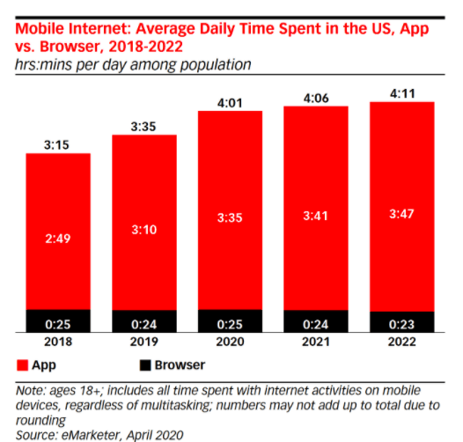
2
Casi el 90% del tiempo de Internet móvil se dedica a aplicaciones. ( eMarketer )

Slide 8
2 Casi el 90% del tiempo de Internet móvil se dedica a aplicaciones.
La brecha entre el uso de aplicaciones móviles y el uso de navegadores móviles también se está ampliando.
En 2020, eMarketer predice que los usuarios adultos de teléfonos inteligentes pasarán alrededor de 4 horas por día usando Internet móvil, y el 88% de ese tiempo se dedicará a aplicaciones móviles, en lugar de a un navegador.
Esto habla de la importancia de que las empresas no solo optimicen sus sitios web para dispositivos móviles, sino que también creen aplicaciones personalizadas y receptivas.

Slide 9
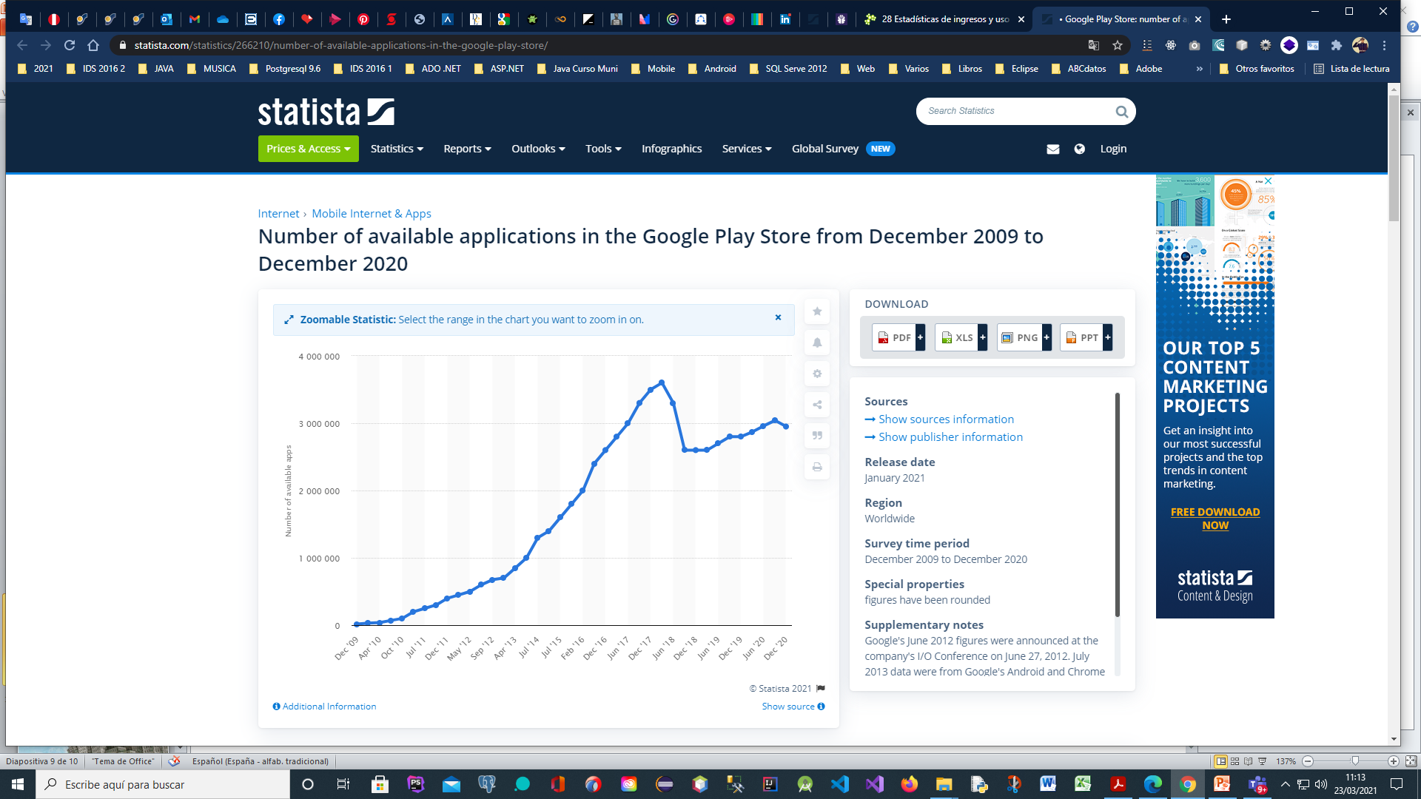
3
Actualmente, hay más de 2.9 millones de aplicaciones disponibles en Google Play Store. ( Statista )

Slide 10
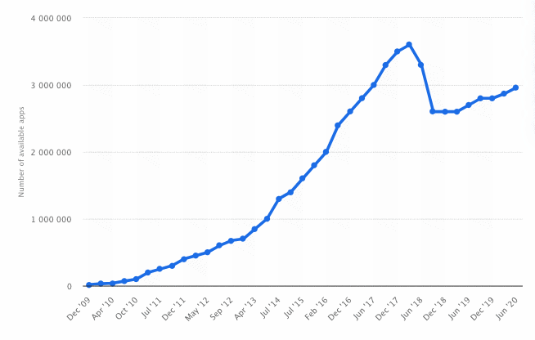
3 Actualmente, hay más de 2.9 millones de aplicaciones disponibles en Google Play Store.
En junio de 2020, había 2,96 millones de aplicaciones publicadas en Google Play Store.
Si bien el sistema operativo Android lidera el paquete en participación de mercado a nivel mundial, es interesante saber que la competencia es mucho más liviana aquí que en la App Store de Apple (consulte la siguiente estadística).

Slide 11
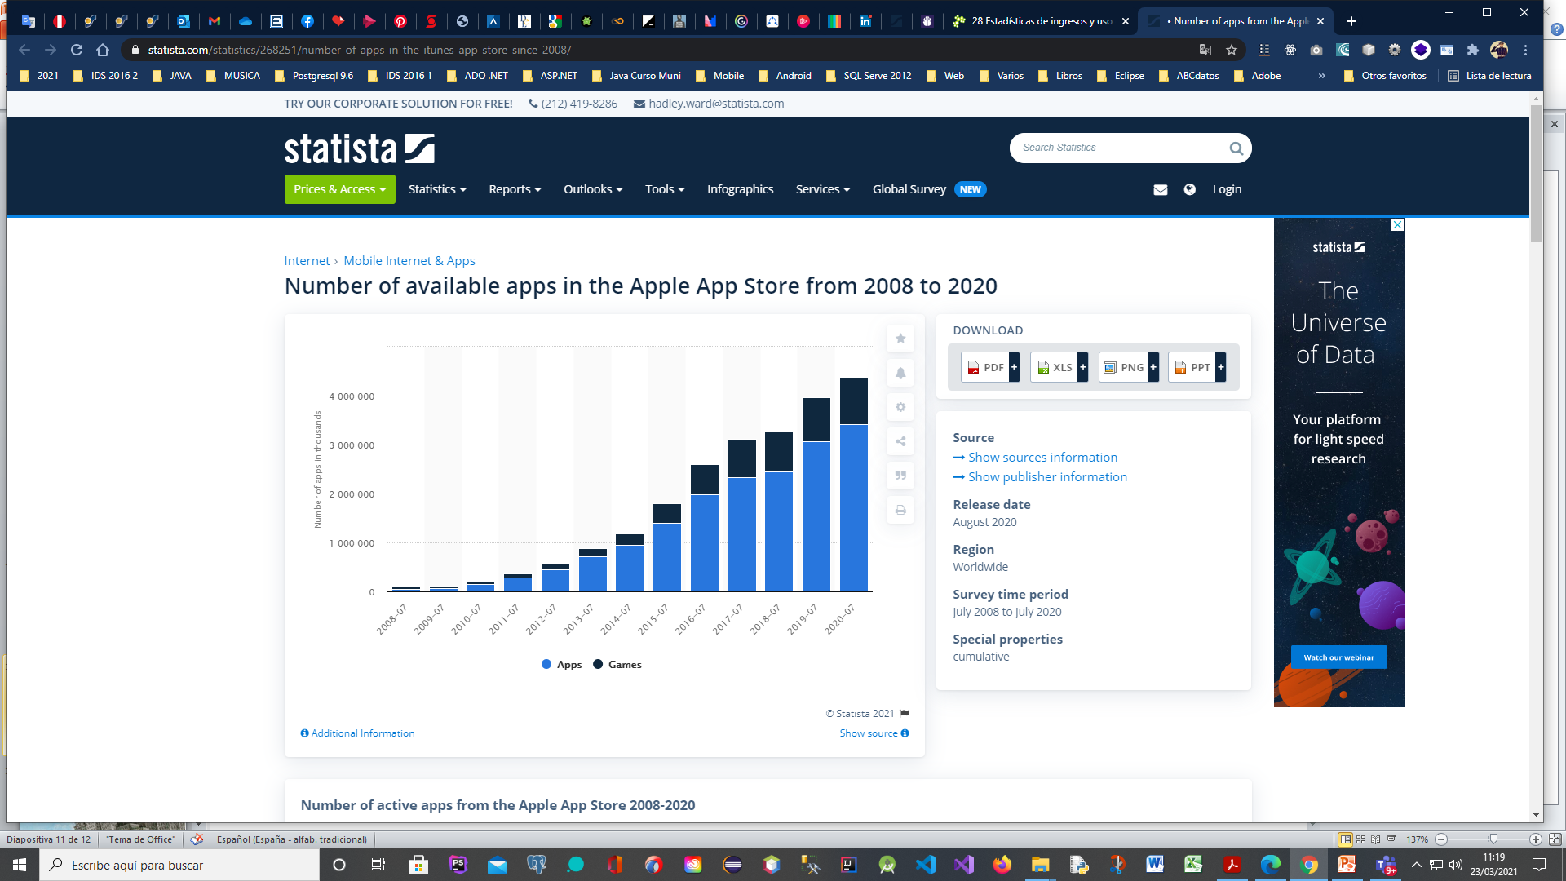
4
Hay casi 4,4 millones de aplicaciones disponibles en la App Store de Apple. ( Statista )

Slide 12
4) Hay casi 4,4 millones de aplicaciones disponibles en la App Store de Apple.
En julio de 2020, había 4,37 millones de aplicaciones publicadas en la App Store de Apple.
Según Statista, hay una aplicación de juegos disponible en iOS por cada cuatro aplicaciones que no son de juegos.
https://mindsea.com/app-stats/

Slide 13
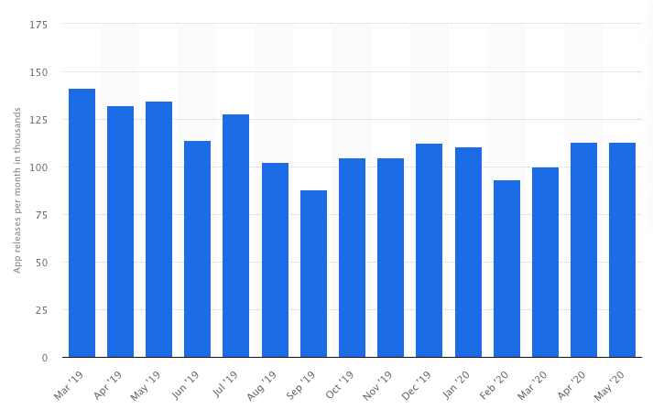
5. En promedio, cada mes se lanzan más de 100,000 nuevas aplicaciones de Android en Google Play Store. ( Statista )

Slide 14
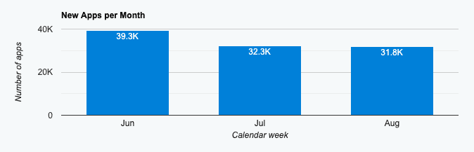
6. En promedio, cada mes se lanzan más de 30.000 nuevas aplicaciones iOS en la App Store de Apple. ( 42 Materias )

Slide 15
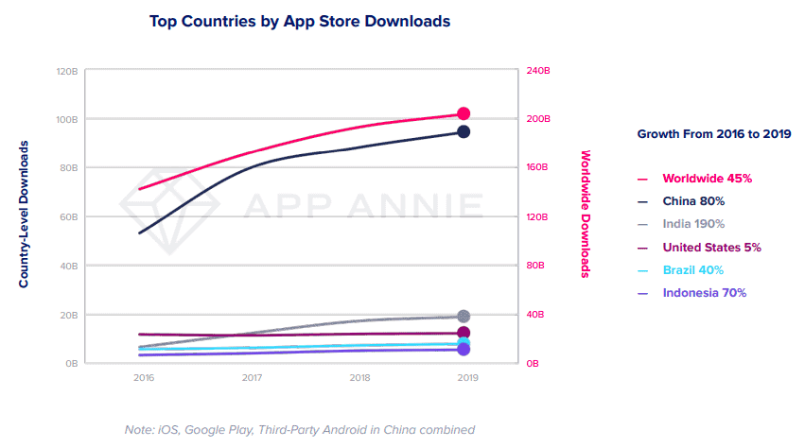
7. Los consumidores descargaron 204 mil millones de aplicaciones en 2019, y ese número sigue aumentando. ( Aplicación Annie )

Slide 16
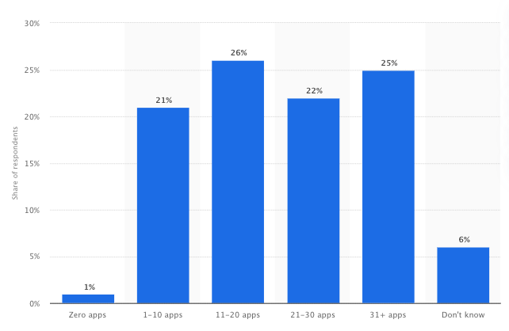
9. La mayoría de los usuarios tienen más de 10 aplicaciones instaladas en sus teléfonos.
( Statista )

Slide 17
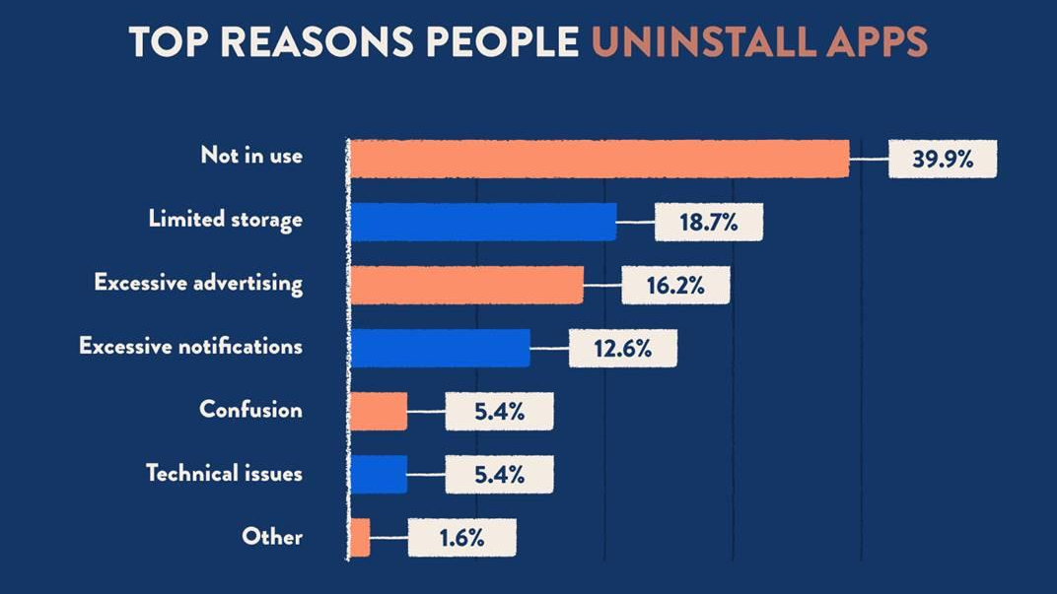
10. La razón número 1 por la que las personas desinstalan aplicaciones es porque no están en uso. ( CleverTap )

Slide 18
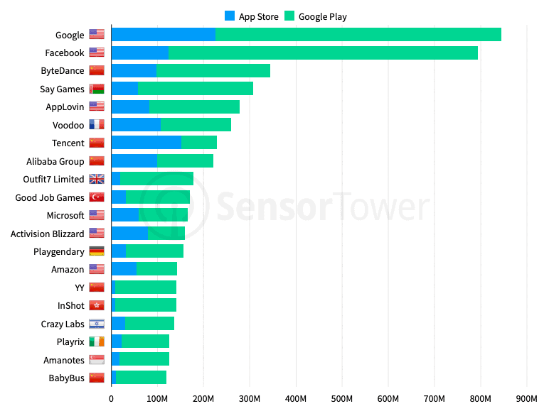
11. Google posee la mayoría de las aplicaciones móviles del mercado actual. ( Torre de sensores )

Slide 19
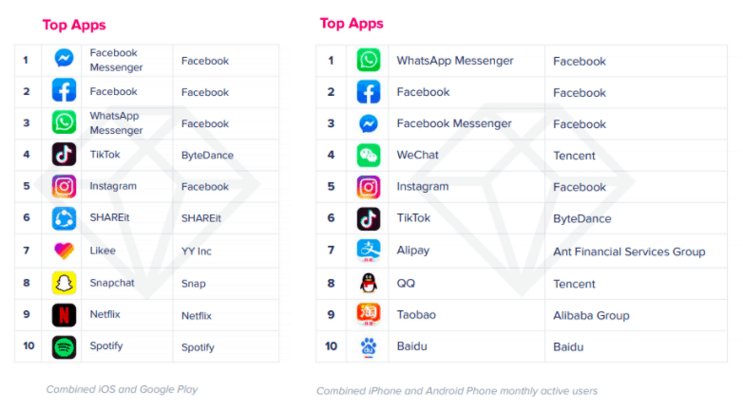
12. Facebook Messenger es la principal aplicación móvil en todo el mundo por descarga, y WhatsApp es la principal aplicación móvil en todo el mundo por usuarios activos mensuales. ( Aplicación Annie )

Slide 20
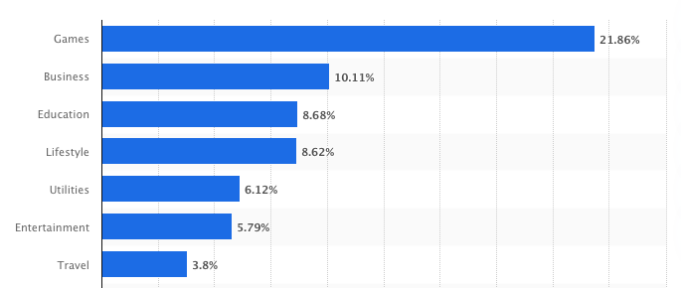
13. Más del 20% de todas las aplicaciones móviles en la App Store de Apple son aplicaciones de juegos, el doble de la cantidad de aplicaciones comerciales. ( Statista )

Slide 21
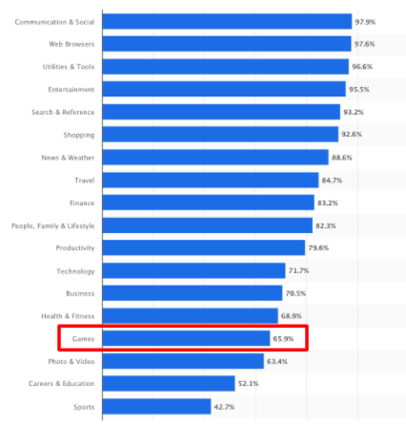
14. Solo el 66% de los usuarios de teléfonos inteligentes tienen aplicaciones de juegos en sus teléfonos. ( Statista )

Slide 22
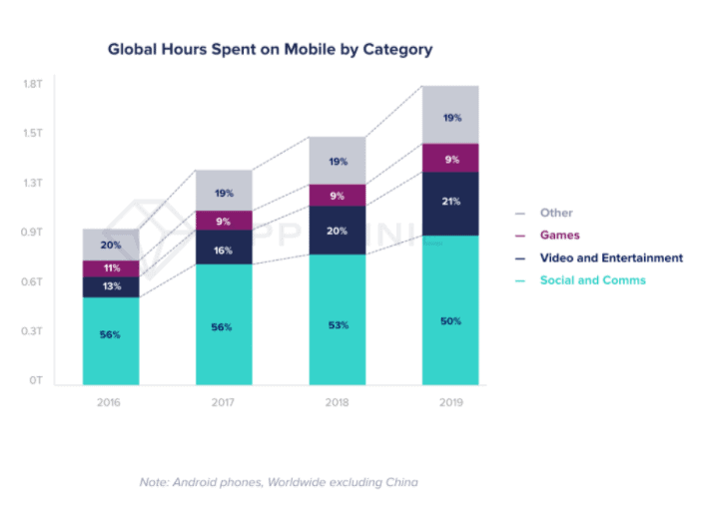
15. Los usuarios de teléfonos inteligentes pasan el 50% del tiempo de su aplicación móvil en aplicaciones sociales y de comunicaciones. ( Aplicación Annie )

Slide 23
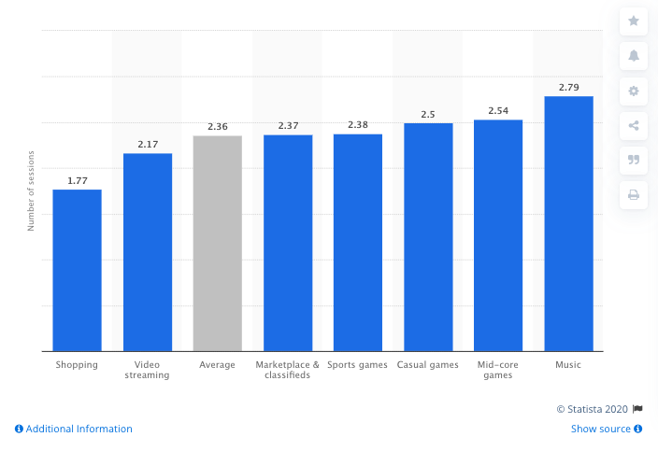
16. Las aplicaciones de música se lanzan más a diario que cualquier otra categoría de aplicaciones. ( Statista )

Slide 24
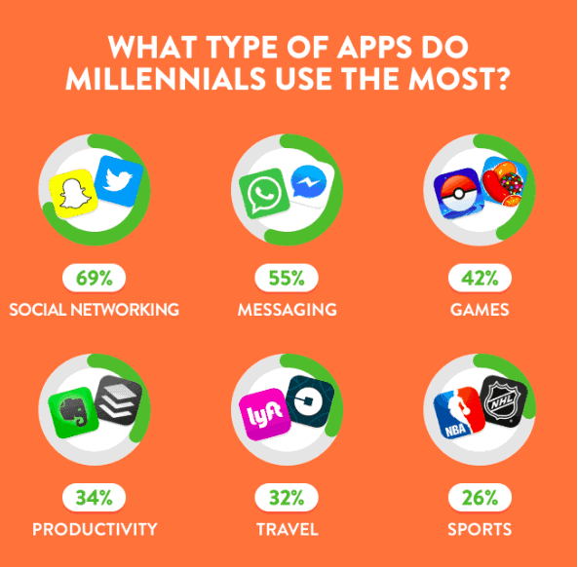
17. Casi el 70% de los millennials dicen que las aplicaciones de redes sociales se encuentran entre las más utilizadas. ( MindSea )

Slide 25
18. Aproximadamente el 37% de los millennials mencionan el uso de datos como un factor clave a la hora de decidir si les gusta una aplicación móvil. ( MindSea )
Cuando se les preguntó sobre los principales factores a la hora de decidir si mantendrán una aplicación móvil, el 37% de los millennials dijo que el uso excesivo de datos fue un factor decisivo para ellos.
Un ejemplo perfecto de esto es Pokémon Go: cuando se lanzó por primera vez, la aplicación se convirtió rápidamente en un éxito viral, pero los usuarios se frustraban constantemente con la cantidad de datos que consumía y muchos la borraban.
Mientras crea su propia aplicación móvil, tenga en cuenta que el uso elevado de datos puede hacer que los usuarios presionen el botón de eliminar rápidamente.

Slide 26
Más …
19. El 21% de los millennials dicen que abren sus aplicaciones más de 50 veces al día.
20. La Generación Z pasa el 71% de su tiempo en medios digitales usando aplicaciones para teléfonos inteligentes. ( ComScore )
La generación Z, también conocida como Zillennials, comprende a aquellos nacidos en los últimos años de los 90's e inicio de los 2000 (1995-2000) aunque aún no se encuentre bien definido.

Slide 27
Estadísticas de ingresos de aplicaciones móviles

Slide 28
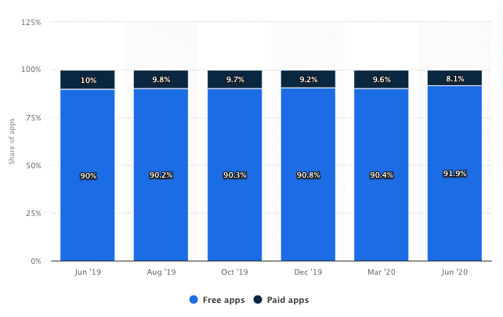
Más …
21. El 92% de las aplicaciones de la App Store de Apple son gratuitas. ( Statista )

Slide 29
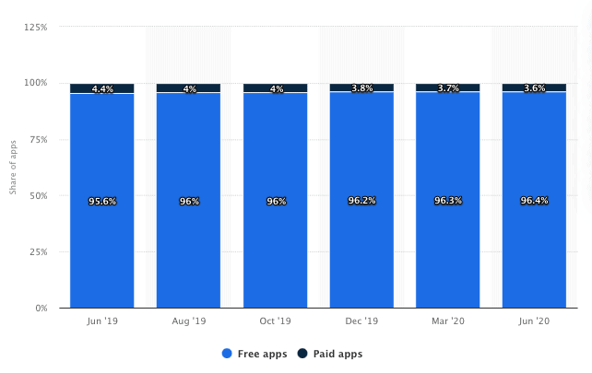
Más …
22. El 96% de las aplicaciones de Google Play Store son gratuitas. ( Statista )

Slide 30
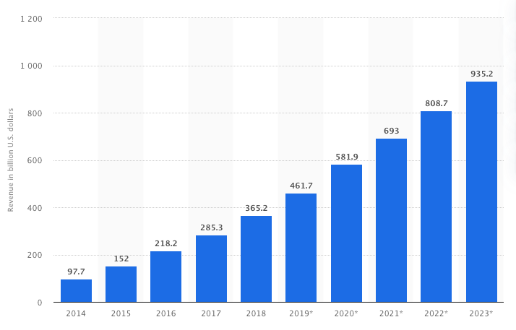
Más …
23. Se proyecta que las aplicaciones móviles alcancen los $ 581,9 mil millones en ingresos en 2020. ( Statista )

Slide 31
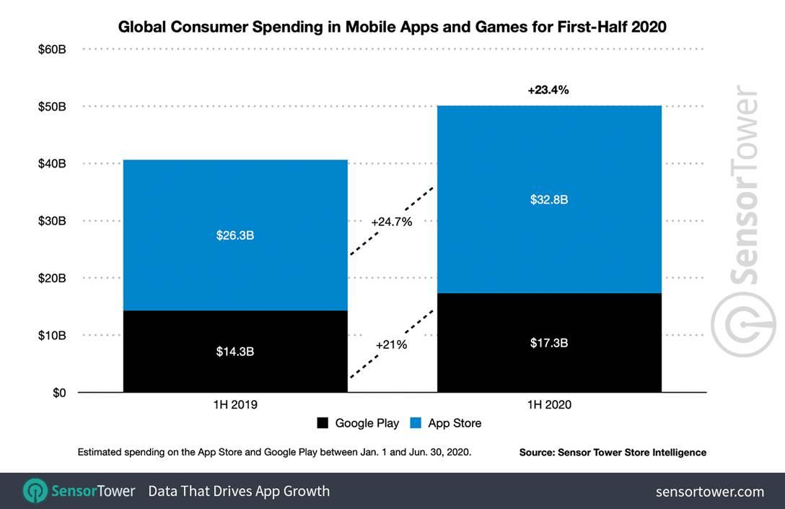
Más
24. Las aplicaciones de la App Store de Apple generan casi el doble de ingresos que las de Google Play Store. ( Torre de sensores )

Slide 32
